Slide 1


기억해조
P사 포장용기 납품업체
고객 맞춤형
서비스 도입에
따른 매출 증가
팀장 : 박상범
팀원 : 이준엽, 박태윤, 박은영
Notes:
기억해조 발표를 맡은 박태윤입니다. 발표 시작하겠습니다. 저희 조는 포장용기 납품업체인 P사의 고객맞춤형 서비스 도입에 따른 매출 증가 솔루션을 발표하겠습니다.

Slide 2





INDEX
1. 과제 정의
2. 추진 배경 수립
3. 현상 파악 및
목표 설정
4. 잠재 인자 도출
5. 데이터 분석
결과
6. 개선안
Notes:
발표 순서입니다.

Slide 3
1. 과제 정의
P사 고객 맞춤 서비스를 최적화하여 매출증대
VOC를 분석하여 최우선 과제를 선정, 사내 데이터를 바탕으로 솔루션을 찾기
Notes:
저희 조는 P사의 사내 데이터를 분석해 매출을 증대하는 것을 과제로 정했습니다. VOC(고객의 소리)를 분석해 최우선 과제를 선정하고, 사내 데이터를 바탕으로 솔루션을 찾고자 합니다.

Slide 4
2. 추진 배경 수립
1) 현재 P사의 배송 지연으로 인한 고객의 소리가 급증
→ P사의 기존 배송 프로세스 개선 필요
2) P사의 다양한 경쟁업체와의 경쟁으로 인한 P사의 월별 매출액 증가율이 25%, 19%, 9%로 감소
→ P사의 기존 고객 유지, 신규 고객 유입 필요
Notes:
추진 배경 수립입니다.
현재 P사는 배송지연으로 인한 고객의 소리가 급증했습니다. 아래 그래프를 보시면 P사의 고객의 소리에서 배송지연이 가장 높은 비율을 차지하고 있습니다. 따라서 P사의 기존 배송 프로세스의 개선이 필요합니다.
또, 다양한 경쟁업체와 경쟁으로 인해 월별 매출액 증가율이 25%, 19%, 9%로 줄어들었는데, 경쟁력을 높이기 위해 기존 고객 유지와 신규 고객 유입이 필요하다는 것을 알 수 있습니다.

Slide 5




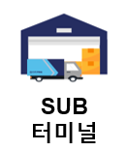

3. 현상파악 및 목표설정
1) 현재 P사의 배송 지연 문제 중, ‘상품 발송 지연＇문제가 가장 큰 비중을 차지 하고 있음
2) 기존 6단계의 배송 프로세스에서, 특히 ‘집하’에서 ‘터미널 허브’로 넘어가는 단계에 지연이 매우 심각함을 확인 → ‘상품 발송 단계’에서 배송 프로세스를 개선해야 할 필요가 있음
현재 P사의 배송지연 문제 원인
P사의 기존 배송 프로세스
상품 발송 지연
98.5%
배송 지연 원인 | 건수 | 비율
상품 발송 지연 | 1389 | 98.5%
배송 처리 지연 | 21 | 1.5%
기타 | 1 | 0.1%
▲상품 발송 지연이 문제가 발생하는
배송 프로세스 구간 (잡화 -> 터미널 SUB -> 터미널 HUB)
Notes:
현상파악 및 목표설정 입니다.
P사의 배송 지연 문제를 분석한 결과 ‘상품 발송＇단계가 98.5%으로 가장 큰 원인으로 나타났습니다. 아래 그래프를 보시면 상품 발송 지연이 가장 큰 비율을 차지하는 것을 보실 수 있습니다.
P사의 기존 배송 프로세스는 총 6단계로 이중 ‘집하＇에서 ‘터미널 허브’로 넘어가는 단계에서 지연이 매우 심각한 것을 확인했습니다.

Slide 6





3. 현상파악 및 목표설정
청년 창업 지원 정책으로 20,30대 요식업 창업자수가 증가함
→ 포장용품을 사용하는 20,30대 창업자들을 P사의 새로운 고객 타겟으로 유입전략 필요
1인당 배달음식 플라스틱 사용현황
구분 | 개수(개) | 중량(g)
1주 플라스틱 소비량(1주 2.8회 주문) | 25.8 | 206.9
1년 플라스틱 소비량 | 1,341.6 | 10,758.8
- 통계청 자료 참조 -
Notes:
경쟁업체와 경쟁에서 우위에 있기 위해 새로운 고객 타겟이 필요한데요. 저희는 청년 창업 지원 정책으로 20대, 30대 요식업 창업자 수가 증가했다는 것에 집중했습니다. 그래프를 보시면 전국 20대, 30대 요식업 창업자 수가 늘어난 것을 보실 수 있습니다.
요식업은 플라스틱 포장용품을 가장 많이 사용하는 업체입니다. 표를 보시면 1인당 배달음식 플라스틱을 1년간 1,341.6개 쓰는 것을 알 수 있습니다.
따라서 저희는 포장용품을 많이 사용하는 20대, 30대 요식업 창업자들을 P사의 새로운 고객 타겟으로 유입할 전략이 필요합니다.

Slide 7
3. 현상파악 및 목표설정
앞서 확인한 추진배경 및 현황을 바탕으로 아래와 같은 목표를 수립
→ 자사의 기존 배송 프로세스 개선을 통해 배송 완료시간 감소
→ 20,30대 요식업 창업자 마케팅 전략 수립을 통한 신규 고객 증대
P사의 측정지표(KPI)
측정지표(KPI) | 가중치 | 현수준 | 목표수준 | 목표수준
 |  |  | 22년 (현기준) | 23년 | 24년 (신기준)
배송 완료 시간 (일) | 50% | 4일 | 4일 | 3일 | 1~2일
20,30대 고객 수(명) | 50% | 2,212 | 2,212 | 3,000 | 3,500
Notes:
앞서 확인한 추진배경 및 현황을 바탕으로 저희는 자사의 기존 배송 프로세스 개선을 통해 배송 완료시간을 4일에서 1~2일로 감소시키고 20대, 30대 요식업 창업자를 대상으로 한 마케팅 전략 수립을 통해 2,212 명에서 3,500 명으로 신규 고객을 증대하는 목표를 세웠습니다.

Slide 8



4. 잠재 원인 도출
목표 달성을 위한 데이터 분석을 위해, 아래와 같이 잠재원인을 도출
배송지연
01
경쟁사
03
제품 불량
- 뒤쳐진 경쟁력
- VOC에서 가장 많은 비율 차지
- 가격 경쟁
매출
증가율
하락
- 배송 프로세스 압축
- 효율적인 배송 프로세스
- 정부 1회 용품 사용규제 강화
- 1회용 플라스틱 줄이기 실천 운동
정책
정책
02
Notes:
목표 달성을 위한 데이터 분석을 위해 아래와 같이 잠재원인을 도출해 Fish Bone 차트로 표현해봤습니다.

Slide 9
4. 잠재 원인 도출
잠재원인을 통해 아래와 같이 데이터를 구성 및 분석계획을 수립
분석에 사용되는 핵심 변수
데이터 분석 계획
변수명 | 의미 | 속성
나이 | 가입 회원 나이 (가입당시) | 연속형
성별 | 회원 성별 | 범주형
사용가능 적립금 | 사용가능 적립금 | 연속형
주소(동/읍/면) | 회원 주소 | 범주형
주문일시 | 주문 일시 | timestamp
유입경로 | 유입 채널 (블로그/SNS 등) | 범주형
유입기기 | 유입 기기(PC/ 모바일) | 범주형
사업자구분 | 사업자 구분 (개인/사업자) | 범주형
회원구분 | 회사 내 자체 회원 구분 | 범주형
제조사 | 자사(패커스), 타사 | 범주형
추가할인금액 | 추가할인금액 | 연속형
품절여부 | 판매 품목 품절여부 | 범주형
목적 | 분석방법 | 상세 분석 방법 | 주요 내용
전체 데이터의 분포 특성 및 변수 간의 관련성을 확인 | 시각화 | 바 그래프 | 나이, 성별, 매출 등 간단한 분포 확인
 |  | 맵핑(시 단위) | 지역별 배송지연 건수 비교
영향인자 확인 | 의사결정나무 | Decisiontree Regression | 매출의 영향을 주는 설명변수를 확인
 | XGBoost | XGBoost Regression

Slide 10
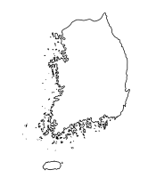
5. 데이터 분석 결과
지역 별 고객 수 및 매출액에 대한 분석 결과, 수도권과 거리가 먼 경상도 지역에 매출이 높은 것을 확인 할 수 있음
-> 따라서, 국내 매출과 고객이 많은 주요 거점 지역을 선택하여 배송시간을 단축할 프로세스 구축이 필요
시-도별 자사의 국내 고객 수
시-도별 유통량
지역 | 회원 수(명) | 매출(천원)
경기 | 7570 | 437,498
부산 | 5039 | 288,740
서울 | 5018 | 297,743
경남 | 4639 | 266,515
경북 | 2866 | 164,745
대구 | 2221 | 125,432
강원 | 2072 | 113,435
강원
서울/경기
경남/경북
대구/부산
Notes:
지역 별 고객 수 및 매출액에 대한 분석 결과입니다. 왼쪽의 표를 보시면 수도권과 거리가 먼 경상도 지역에 매출이 높은 것을 확인할 수 있습니다. 왼쪽 그래프를 보시면 수도권과 경상도 지역이 시-도별 유통량도 높았습니다. 따라서 배송지연문제를 해결하기 위해 국내 매출과 고객이 많은 주요 거점 지역을 선택하여 배송시간을 단축할 프로세스를 구축할 필요가 있습니다.

Slide 11
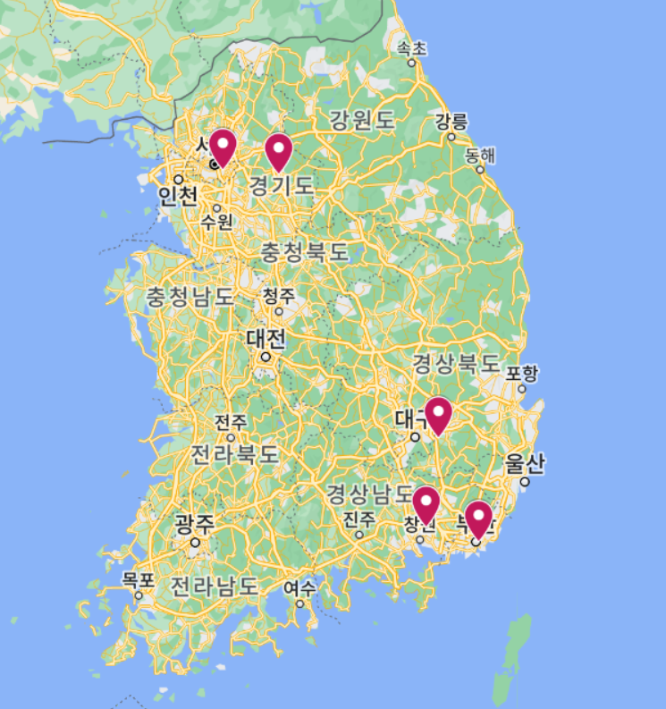
5. 데이터 분석 결과
주요 거점의 배송 시간 단축을 위한 입지 선정으로 P-Median* 기법을 벤치 마크하여 분석한 결과,
서울, 경남 인근의 5개의 핵심 거점 지역을 선정
-> 따라서, 해당 거점을 기점으로 배송 프로세스를 개선할 배송 Hub 구축이 필요함
P-Median 기법 활용 거점 분석
신규 배송 센터 입지선정 결과
P –median : 배송시간 X 0.5 + 판매량 X 0.3 + 매출 X 0.2
위치 | 배송 시간 점수 | 판매량 점수 | 매출 점수 | 점수 합계
서울특별시 강남구 | 0.40 | 0.20 | 0.30 | 0.90
경상남도 창원시 | 0.40 | 0.18 | 0.26 | 0.84
부산광역시 부산진구 | 0.40 | 0.18 | 0.25 | 0.84
광주광역시 서구 | 0.40 | 0.20 | 0.23 | 0.83
경기도 수원시 | 0.40 | 0.18 | 0.25 | 0.83
지역 | 회원 수
경기 | 7570
부산 | 5039
서울 | 5018
경남 | 4639
경북 | 2866
대구 | 2221
강원 | 2072
Notes:
주요 거점의 배송 시간 단축을 위한 입지 선정을 위해 P-median 기법을 벤치 마크하여 분석한 결과, 서울 경남 인근의 5개 핵심 거점 지역을 선정할 수 있었습니다. 이를 바탕으로 해당 거점을 기점으로 배송 프로세스를 개선할 배송 Hub 구축이 필요합니다.

Slide 12
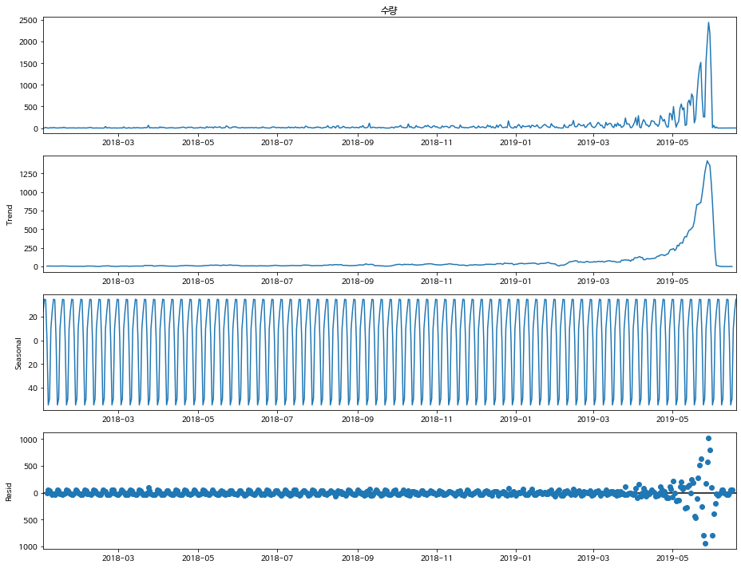
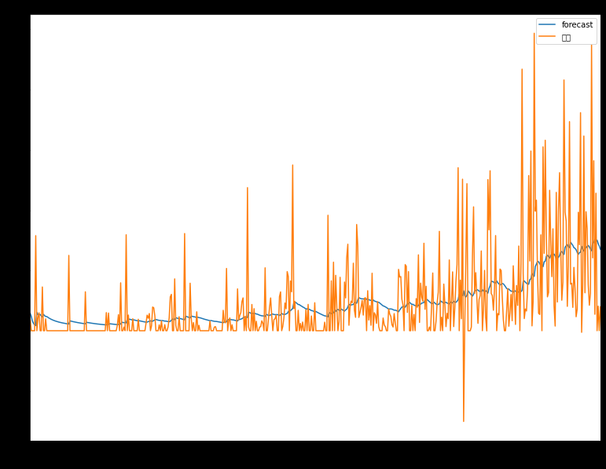
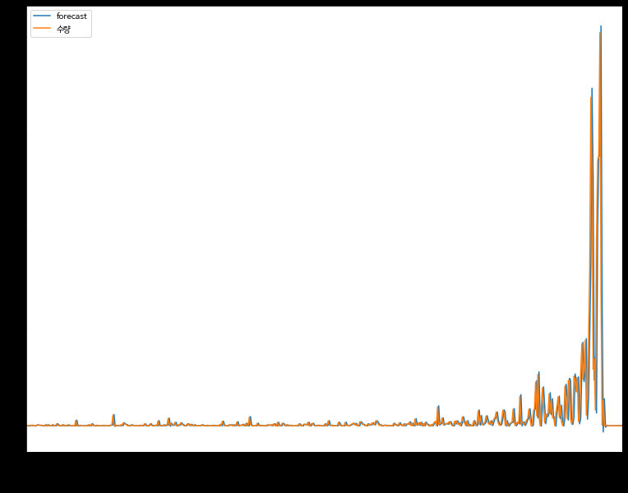
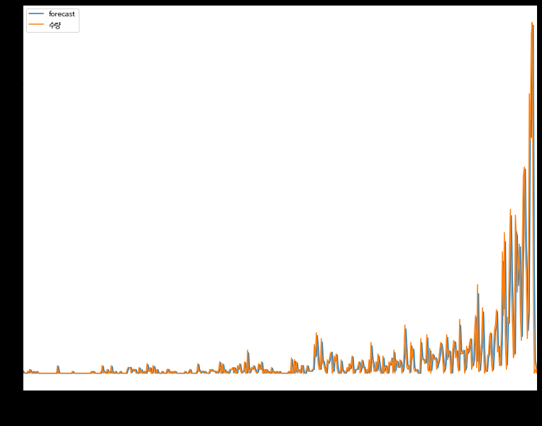
5. 데이터 분석 결과
유통되는 제품의 수량을 예측하는 시계열 모델 ARIMA Model을 생성
-> 이를 활용하여, 주요 판매 품목 별 수요량 예측을 통해 주문량 폭주 대비 배송 시간 단축 시스템 구축 필요
시계열 모델 구성
주 품목 별 ARIMA Model 구성
주품목 1 (한식 용기)
주품목2 (중식 용기)
주품목 3 (주방용품)
ARIMA Model Parameter
p,d,q | AIC
(1,0,1) | 5269.62
(1,0,1) | 5270.15
(1,0,0) | 5291.08
* AIC는 주어진 데이터 셋에 대한 통계 모델의 상대적인 품질을 평가하는 것
Notes:
P사에서 유통되는 제품의 수량을 예측하는 시계열 모델을 ARIMA Model로 생성했습니다.
아래 그래프를 보시면 …….(분석 후 내용 담기)

Slide 13
5. 데이터 분석 결과
20대, 30대 데이터를 바탕으로 Regression 분석을 진행한 결과
-> 이를 활용하여, 20대, 30대 요식업 창업자를 신규 고객으로 유입할 전략 구성
numeric
Feature | Importance
상품별 추가할인금액 | 0.72
후기 | 0.06
주방용품/소모품 | 0.05
신제품 | 0.04
상품별 추가할인금액
후기
순수익
category
주문경로
성별
유입경로
유입기기
공급사
카테고리
 | Train-r2score | Test-r2score
XGBoost | 0.76 | 0.57
RandomForest | 0.80 | 0.56
DecisionTree | 0.56 | 0.47
Notes:
20대, 30대 데이터를 분석한 결과입니다. 저희는 XGBoost, RandomForest, DecisionTree 3가지 방법으로 regressio분석을 진행했습니다. 그 결과 XGBoost의 R2-score가 가장 잘 나왔고, 가장 중요한 Feature들을 뽑아낼 수 있었습니다.

Slide 14
5. 데이터 분석 결과
20대, 30대 데이터를 바탕으로 20대, 30대 회원들이 어떻게 매출을 내는지 분석. Regression 분석결과를 바탕으로 정규성, 상관성 분석.
-> 정규성 분석 결과 상위 중요 feature 모두 비정규분포, feature ‘상품별 추가할인금액’은
‘순수익’과 연관성이 있다. 따라서 20,30대 회원들의 신규 유입을 위해서는 할인 관련 마케팅이 필요.
Feature | Importance | 정규성 분석 | 상관성 분석
상품별 추가할인금액 | 0.72 | 비정규성 P-value < 0.05 | 관련이 있다 P-value < 0.05
후기 | 0.06 | 비정규성 | 관련이 없다 P-value > 0.05
주방용품/소모품 | 0.05 | 비정규성 | 관련이 없다 P-value > 0.05
신제품 | 0.04 | 비정규성 | 관련이 없다 P-value > 0.05
Notes:
20대, 30대 데이터를 분석한 결과입니다. 중요한 피쳐들을 선정해 정규성을 분석했습니다. 모두 비정규성을 띄었고, 상관성분석도 ‘상품별 추가할인금액‘만 관련이 있는 것으로 나타났습니다.
이를 활용하여 20대, 30대 요식업 창업자를 신규 고객으로 유입할 전략을 구성할 수 있습니다.

Slide 15
5. 데이터 분석 결과
RFM 분석 결과
→ 20대, 30대의 영향력은 40대를 이어 지출순위 2위 ,3위를 차지할 정도
이들을 신규 유입 타겟으로 한 마케팅 전략 필요
연령대 | 지출금액 (천원) : R | 방문횟수 : F | 지출순위 : M
40대 | 11,385 | 178 | 1
30대 | 3,934 | 58 | 2
20대 | 3,221 | 52 | 3
70대 | 113 | 4 | 4
RFM이란?
- Recency : 얼마나 최근에 구매했는가
- Frequency : 얼마나 자주 구매했는가
- Monetary : 얼마나 많은 금액을 지출했는가
세 가지 지표를 통해 새로운 제안에 응답할 가능성이 가장 높은 기존 고객을 식별하는데 사용되는 기법이다.
Notes:
RFM 분석한 결과입니다.
RFM이란 사용자별로 얼마나 최근에, 얼마나 자주, 얼마나 많은 금액을 지출했는지 확인하는 분석기법 입니다.
영향력이 가장 큰 상위 4개만 추출하였고 20,30대에서 많은 지분을 보이므로 타깃으로 설정

Slide 16
6. 개선안
20대, 30대 요식업 창업자들을 끌어들이기 위해 가장 중요한 요소는 ‘할인’
-> 신규 고객을 유입할 마케팅 전략으로 타사의 ‘CRM 마케팅’을 벤치마킹
CRM 마케팅이란?
->기존 고객과의 관계를 중시하며 우리 고객이 '어떻게 하면 더 많이 서비스 이용을 하고, 비용을 지불할까? '를 고민하는 마케팅
이벤트 알림톡
-> A사는 2주 동안 방문하지 않은 고객들에게 채널톡 으로 할인 이벤트를 알리는 것으로 이탈 고객을 데려오는 마케팅으로 방문객이 130% 증가했다
2. 가입시 할인혜택 제공
-> B사는 가입을 한 고객에게 바로 쿠폰 혜택과 BEST 상품을 안내해 기존보다 120% 이상의 구매 전환율이 높아졌다
Feature | Importance | 정규성 분석 | 상관성 분석
상품별 추가할인금액 | 0.721554 | 비정규성 | 관련이 있다 P-value < 0.05

Slide 17
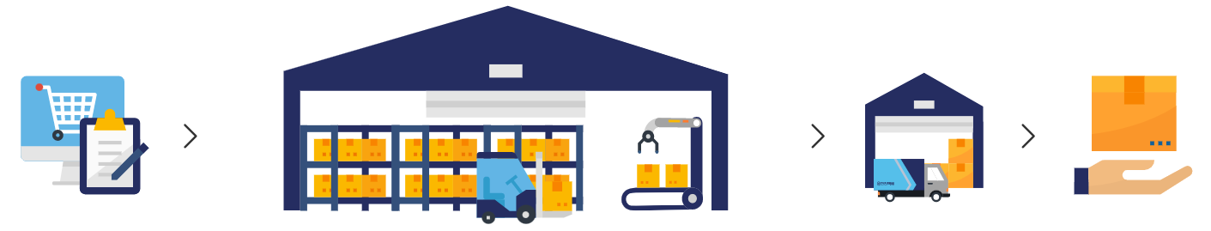
6. 개선안
풀필먼트 센터란?
-고객의 주문에 맞춰 풀필먼트 센터에서 출고 후 배송하는 프로세스
-> 전 과정이 대형화 및 자동화되어 있는 통합 물류 시스템. 빠른 배송과 반품 및 환불이 가능해지기 때문에 고객의 록인(Lock-in)효과도 기대할 수 있음
P사의 풀필먼트 센터 프로세스
주문
P사의 풀필먼트 센터
터미널
배송
*록인 효과 : 새로운 상품이 나와도 소비자가 다른 제품으로 소비 전환 되지 않고 기존 제품 및 서비스에 머무르는 현상
Notes:
배송지연 문제를 해결하기 위한 개선안으로 풀필먼트서비스를 제안합니다. 풀필먼트 서비스란, 고객 주문에 맞춰 물류창고에서 상품을 검수해 골라내고(Picking), 포장하며(Packing), 배송하고(Delivery), 고객 요청에 따라 환불과 교환까지 책임지는 배송 프로세스 입니다.
이러한 모든 과정이 풀필먼트 서비스인데, 전 과정이 대형화 및 자동화되어 있는 통합 물류 시스템입니다. 풀필먼트 시스템이 잘 구축되면 유통 과정이 훨씬 간소화되기 때문에 이커머스 시장이 확대될수록 유리한 고지를 차지할 수 있습니다. 뿐만 아니라, 빠른 배송과 반품 및 환불이 가능해지기 때문에 고객의 록인(Lock-In) 효과도 기대할 수 있습니다.
*룩인 효과 : 새로운 상품이 나와도 소비자가 다른 제품으로 소비 전환 되지 않고 기존 제품 및 서비스에 머무르는 현상

Slide 18
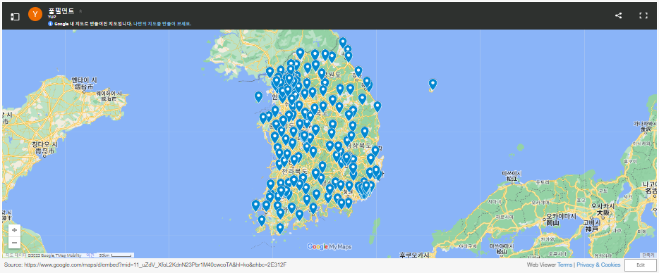
6. 개선안
풀필먼트 센터 입지 시각화
https://www.google.com/maps/d/embed?mid=11_uZdV_XfoL2KdnN23Pbr1M40cwcoTA&hl=ko&ehbc=2E312F
Notes:
P-median 기법을 벤치마킹한 분석법으로 풀필먼트 센터의 입지를 선정 할 수 있습니다. 지도를 보시면 P사의 주요 배송지들을 확인하실 수 있습니다. 배송지들이 일부 지역에 군집을 형성한 것을 볼 수 있습니다. 그리고 이것이 저희가 선정한 풀필먼트 센터의 입지 입니다. 군집에 잘 모여있는 것을 확인할 수 있습니다.

Slide 19

감사합니다!

Slide 20
4. 잠재 인자 도출
데이터 변수 정의서 : master_member
변수명 | 의미 | 속성
ID | 회원 고유 ID | ID
나이 | 가입 회원 나이 (가입당시) | 연속형
성별 | 회원 성별 | 범주형
사용가능 적립금 | 사용가능 적립금 | 연속형
주소(동/읍/면) | 회원 주소 | 범주형
최종접속일 | 최종 접속일 | Datetime
최종주문일 | 최종 주문일 | Datetime
회원가입일 | 회원 가입일 | Datetime
유입경로 | 유입 채널 (블로그/SNS 등) | 범주형
유입기기 | 유입 기기(PC/ 모바일) | 범주형
사업자구분 | 사업자 구분 (개인/사업자) | 범주형
회원구분 | 회사 내 자체 회원 구분 | 범주형

Slide 21
4. 잠재 인자 도출
데이터 변수 정의서 : master_product
변수명 | 의미 | 속성
공급사 | 공급사 | 범주형
과세/면세 | 동시에 들어가는 | 범주형
담기 | 인터넷 게시 상품 고객 담기 수 | 연속형
매입가 | 매입시 가격 | 연속형
상품명(기본) | 상품명 | 범주형
상품코드 | 상품 고유 코드 | ID
재입고알림 | 재입고시 고객에게 알람 제공 여부 | 범주형
제조사 | 제조자 (패커스: 자체제조/ 타사: 판매 대행) | 범주형
카테고리 | 품목 카테고리 | 범주형
판매가 | 개별 품목 판매가 | 연속형
품절여부 | 판매 품목 품절여부 (현재 일 기준) | 범주형
후기 | 인터넷 게시 상품 페이지 후기 개수 | 연속형

Slide 22
4. 잠재 인자 도출
데이터 변수 정의서 : log_order
변수명 | 의미 | 속성
결제수단 | 상품 결제수단 (무통장, 카드, 적립금 등) | 범주형
공급원가 | 물품 공급 원가 (물품을 매입할 때 가격) | 연속형
교환구분 | 판매품목의 교환여부 | 범주형
네이버 포인트 | 네이버 포인트 사용여부 및 사용 포인트 | 연속형
배송번호 | 배송송장번호 | ID
배송비 정보 | 배송비 정보 (무료배송/ 선불/ 착불) | 범주형
배송시작일 | 배송 시작 시간 | TimeStemp
배송완료일 | 배송 완료 시간 | TimeStemp
사용한 적립금액 | 회원이 소유한 적립금액 중 사용한 금액 | 연속형
상품구매금액 | 회원의 상품 구매 금액(상품 할인금액 모두 포함) | 연속형

Slide 23
4. 잠재 인자 도출
데이터 변수 정의서 : log_order
변수명 | 의미 | 속성
상품명 | 구매한 상품 명 | 범주형
상품번호 | 상품 고유 번호 | 범주
상품별 추가할인금액 | 상품 별 추가 할인금액 | 연속형
수량 | 구매 수량 | 연속형
수령인 주소 | 수령인 주소 | 범주형
주문 시 회원등급 | 회원등급(사업자/ 개인/ 전화주문 등) | 범주형
주문경로 | 상품 주문 경로 | 범주형
주문일시 | 고객 물품 주문 일시 | TimeStemp
주문자ID | 주문자 고유 ID(비어 있는 값의 경우 비회원 주문) | ID
카드사 | 결제에 사용된 카드사 | 범주형
쿠폰 할인금액 | 쿠폰 사용 할인금액 | 연속형
판매가 | 상품 개당 판매가 | 연속형
품목번호 | 품목번호 | ID

Slide 24
4. 잠재 인자 도출
데이터 변수 계획서 : master_member
변수명 | 의미 | 속성 | 이상치(건) | 결측치(건) | 확인결과 | 정제방안
ID | 회원 고유 ID | ID | - | - | - | -
나이 | 가입 회원 나이 (가입당시) | 연속형 | - | - | - | 나이 대로 범주화
성별 | 회원 성별 | 범주형 | - | - | - | -
주소(동/읍/면) | 회원 주소 | 범주형 | - | 634 | - | ‘시’ 단위로 통일, 결측값 제거
유입경로 | 유입 채널 (블로그/SNS 등) | 범주형 | - | - | - | 온라인/ 오프라인 구분
유입기기 | 유입 기기(PC/ 모바일) | 범주형 | - | - | - | -
사업자구분 | 사업자 구분 (개인/사업자) | 범주형 | - | - | - | -
회원구분 | 회사 내 자체 회원 구분 | 범주형 | - | - | - | 수신거부 고객 병합, 사업자 병합, 딜러유치회원, 특별회원, 딜러, 관리자, VIP - 기타로 병합

Slide 25
4. 잠재 인자 도출
데이터 변수 계획서 : master_ product
변수명 | 의미 | 속성 | 이상치(건) | 결측치(건) | 확인결과 | 정제방안
공급사 | 공급사 | 범주형 | - | -
과세/면세 | 동시에 들어가는 | 범주형 | - | - |  | 데이터 제외
담기 | 인터넷 게시 상품 고객 담기 수 | 연속형 | - | -
매입가 | 매입시 가격 | 연속형 | - | -
상품명(기본) | 상품명 | 범주형 | - | -
상품코드 | 상품 고유 코드 | ID | - | -
재입고알림 | 재입고시 고객에게 알람 제공 여부 | 범주형 | - | -
제조사 | 제조자 (패커스: 자체제조/ 타사: 판매 대행) | 범주형 | - | 486 | 자체제조인 패커스가 공급하기 때문에 누락 | 공급사로 판단하여 변환
카테고리 | 품목 카테고리 | 범주형 | - | -
판매가 | 개별 품목 판매가 | 연속형 | - | -
품절여부 | 판매 품목 품절여부 (현재 일 기준) | 범주형 | - | -
후기 | 인터넷 게시 상품 페이지 후기 개수 | 연속형 | - | -

Slide 26
4. 잠재 인자 도출
데이터 변수 계획서 : log_order
상품명 | 구매한 상품 명 | 범주형 | 이상치(건) | 결측치(건) | 확인결과 | 정제방안
상품명 | 구매한 상품 명 | 범주형 | - | 88 | 상품명 – 상품번호 – 공급원가 정보누락 | 누락데이터 제거
상품번호 | 상품 고유 번호 | 범주 | - | 88 | 상품명 – 상품번호 – 공급원가 정보누락 | 누락데이터 제거
상품별 추가할인금액 | 상품 별 추가 할인금액 | 연속형 | - | - | - | -
수량 | 구매 수량 | 연속형 | - | - | - | -
수령인 주소 | 수령인 주소 | 범주형 | - | 8 | 회원정보 누락 | -
주문 시 회원등급 | 회원등급(사업자/ 개인/ 전화주문 등) | 범주형 | - | 3105 | 비회원 주문 | -
주문경로 | 상품 주문 경로 | 범주형 | - | - | - | -
주문일시 | 고객 물품 주문 일시 | TimeStemp | - | - | - | -
주문자ID | 주문자 고유 ID | ID | - | 3105 | 비회원 주문
카드사 | 결제에 사용된 카드사 | 범주형 | - | 30138 | 카드 외 결제
쿠폰 할인금액 | 쿠폰 사용 할인금액 | 연속형 | - | - | - | -
판매가 | 상품 개당 판매가 | 연속형 | - | - | - | -

Slide 27
4. 잠재 인자 도출
분석 계획 작성
목적 | 분석방법 | 상세 분석 방법 | 주요 내용 | 담당자 | 일정
전체 데이터의 분포 특성 및 변수 간의 관련성을 확인 | 이미지 분석 | 바 그래프 | 나이, 성별, 매출 등 간단한 분포 확인 | 박은영 | 10/17
 |  | 맵핑(시 단위) | 지역별 배송지연 건수 비교 | 이준엽 | 10/18
전체적인 데이터의 층별화 특성을 확인 | 군집분석 | K-Means | 지역별 매출 군집화 하여 특성파악 | 박태윤 | 10/19
영향인자 확인 | 의사결정나무 | Decisiontree | 매출의 영향을 주는 설명변수를 확인 | 박상범 | 10/19
 | XGBoost | XGBRegression |  | 박상범,박태윤 | 10/19

Slide 28
06
개선안

Slide 29
5. 데이터 분석 결과
모바일로 유입된 20대, 30대가 증가함에 따라 새로운 앱 플랫폼을 개발할 필요성이 있음

Slide 30
5. 데이터 분석 결과

Slide 32
2. 추진 배경 수립
1) 현재 P사의 배송 지연으로 인한 고객의 소리가 급증 -> P사의 기존 배송 프로세스 개선 필요
2) P사의 다양한 경쟁업체와의 경쟁으로 인한 P사의 월별 매출액 증가율이 25%, 19%, 9%로 감소
– P사의 기존 고객 유지, 신규 고객 유입 필요

Slide 33
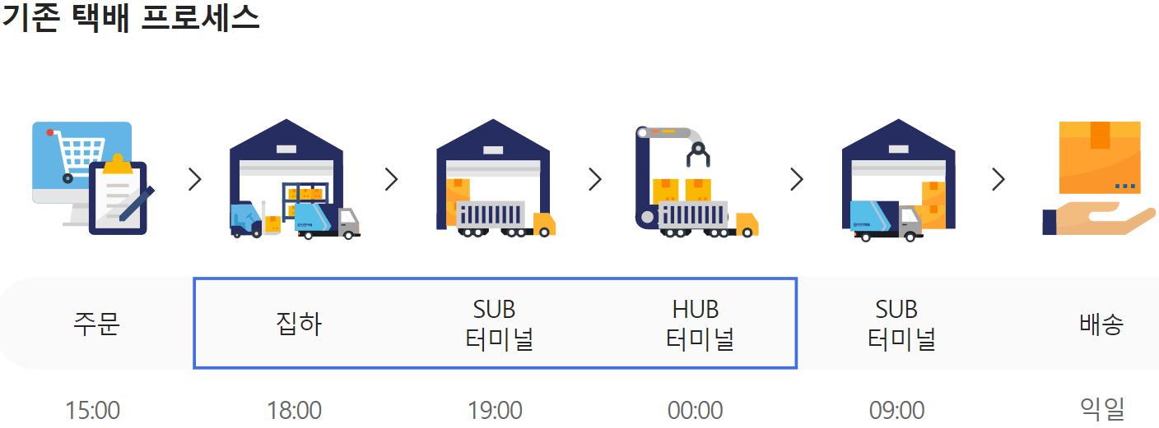
3. 현상파악 및 목표설정
현재 P사의 배송지연 문제 원인
배송 지연 원인 | 건수 | 비율
상품 발송 지연 | 1389 | 98.5%
배송 처리 지연 | 21 | 1.5%
기타 | 1 | 0.1%
– 상품 발송 지연 98.5%
– 집하에서 물건만 쌓아 놓고, 배송이 딜레이
-> 배송 지연 문제 발생
P사의 기존 배송 프로세스
SUB
터미널
HUB
터미널
SUB
터미널
주문
집하
배송
새로운 프로세스로 변경 필요

Slide 34
6. 개선안
40대 고객 유지를 위한 마케팅 전략 수립
-> 40대 고객들의 고객 충성도를 높일 수 있는 마케팅을 벤치마킹
1. 보상과 특권 제공
재방문하거나 서비스를 자주 이용해주는 고객들에게 보상과 특권을 제공하여 충성고객 확보
2. 친구 추천 이벤트
지인에게 브랜드를 추천하며 자연스러운 마케팅 효과를 낼 수 있는 추천인과 추천받은 이에게 할인쿠폰 또는 신규제품 제공
3. 고객 맞춤화 / 개인화 전략
고객의 취향과 관심사를 파악하고 그들이 더욱 관심을 갖고 구매를 이어나갈 수 있도록 도와주는 추천 시스템 도입

Slide 35
3. 현상파악 및 목표설정
– 청년 창업 지원 정책으로 20대, 30대 요식업 창업자 수 증가
-> 일회용 포장용품 사용하는 20대, 30대 요식업 창업자를 P사의 새로운 고객 타겟으로
선정 및 유입이 필요
- 통계청 자료 참조 -

Slide 36
3. 현상파악 및 목표설정
P사의 측정지표(KPI)
– P사의 기존 배송 프로세스를 줄여 배송 완료 시간을 줄일 필요가 있음
– 20 대, 30 대 요식업 창업자를 P사에 신규 고객 유입
– 목표 설정 : 22년 2,212명에서 24년 3,500명 증가
측정지표(KPI) | 가중치 | 현수준 | 목표수준 | 목표수준
 |  |  | 22년 (현기준) | 23년 | 24년 (신기준)
배송 완료 시간 | 50% | 4일 | 4일 | 3일 | 1~2일
20,30대 고객 수(명) | 50% | 2,212 | 2,212 | 3,000 | 3,500

Slide 37
4. 잠재 인자 도출
분석 계획 작성
목적 | 분석방법 | 상세 분석 방법 | 주요 내용 | 담당자 | 일정
전체 데이터의 분포 특성 및 변수 간의 관련성을 확인 | 이미지 분석 | 바 그래프 | 나이, 성별, 매출 등 간단한 분포 확인 | 박은영 | 10/17
 |  | 맵핑(시 단위) | 지역별 배송지연 건수 비교 | 이준엽 | 10/18
전체적인 데이터의 층별화 특성을 확인 | 군집분석 | K-Means | 지역별 매출 군집화 하여 특성파악 | 박태윤 | 10/19
영향인자 확인 | 의사결정나무 | Decisiontree | 매출의 영향을 주는 설명변수를 확인 | 박상범 | 10/19
 | 선형회귀 분석 | Linear Regression |  | 박상범,박태윤 | 10/19

Slide 38
5. 데이터 분석 결과
지역별 배송 데이터 분석
– 사내 데이터를 분석하여 지역별로 데이터 산출
지역 | 회원 수(명) | 평균 배송시간(일) | 매출(원)
경기도 | 7570 | 4 | 437,498,020
부산광역시 | 5039 | 4 | 288,740,520
서울특별시 | 5018 | 4 | 297,743,590
경상남도 | 4639 | 4 | 266,515,890
경상북도 | 2866 | 4 | 164,745,470
대구광역시 | 2221 | 4 | 125,432,310
강원도 | 2072 | 3 | 113,435,170

Slide 39
6. 개선안
풀필먼트 센터 입지 선정
– 입지를 선정 기준은 P-median알고리즘에서 벤치마킹한 새로운 알고리즘을 사용
– 매출, 판매량, 배송시간, 지역별 회원수를 중점으로 입지 선정
위치 | Score_배송시간 | Score_판매량 | Score_매출 | 점수 합계
서울특별시 강남구 | 0.40 | 0.20 | 0.30 | 0.90
경상남도 창원시 | 0.40 | 0.18 | 0.26 | 0.84
부산광역시 부산진구 | 0.40 | 0.18 | 0.25 | 0.84
광주광역시 서구 | 0.40 | 0.20 | 0.23 | 0.83
경기도 수원시 | 0.40 | 0.18 | 0.25 | 0.83
대전광역시 서구 | 0.40 | 0.16 | 0.27 | 0.83
서울특별시 마포구 | 0.40 | 0.16 | 0.24 | 0.79
지역 | 회원 수
경기도 | 7570
부산광역시 | 5039
서울특별시 | 5018
경상남도 | 4639
경상북도 | 2866
대구광역시 | 2221
강원도 | 2072
1. 경기도 양평군
2. 부산광역시 부산진구
3. 서울특별시 강남구
4. 경상남도 창원시
5. 경상북도 경산시

Slide 40
5. 데이터 분석 결과
20, 30 대 고객데이터만 추출하여, 매출을 예측하는 중요한 분석한 결과
~가 필요하다
numeric
수량
상품별
 |  | Precision | Recall | F1-score
DecisionTree | 0 | 0.62 | 0.52
 | 1
XGBoost | 0 | 0.61 | 0.56
 | 1
RandomForest | 0 | 0.61 | 0.55
 | 1
추가할인금액
판매
주문일시_월
category
유입기기
사업자구분
제조사
품절여부

